Slide 1
第十六节——核化学

Slide 2
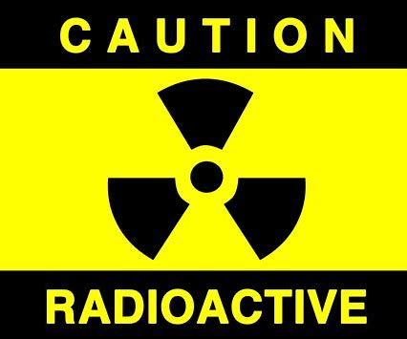
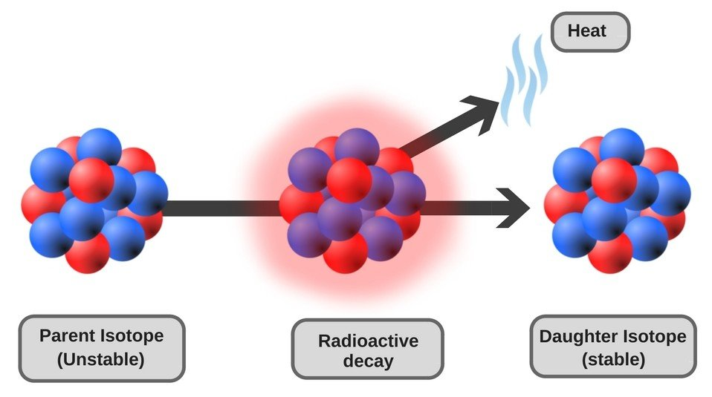
核素—nuclide
核素—同位素的单数形式
可用核素符号表示—其中A为质量数（质子加中子），Z为质子数，X为元素符号
读法—元素符号+质量数、
e.g. 碳-12（carbon-12）；磷-31（phosphorus-31）
不稳定的核素经历放射性衰变（radioactive decay）—核内分解产生新的更稳定元素
放射性衰变保持质量数和质子数守恒

Slide 3
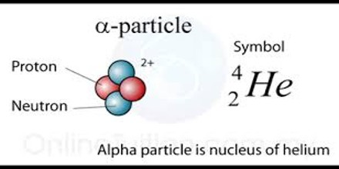
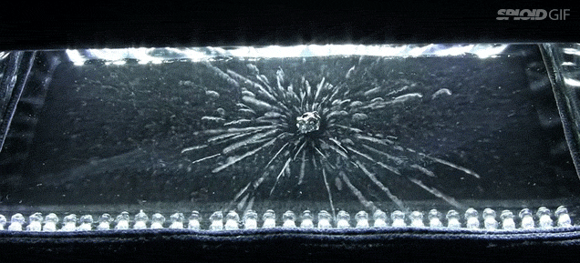
$α$衰变—alpha decay
铀的𝛼衰变
$α$粒子—氦的原子核
$α$衰变—一种元素的核分解生成另一种元素和$α粒子$
威尔逊云室—盒子内部充满饱和乙醇蒸汽，$α粒子$将乙醇分子变成离子，吸附乙醇蒸汽形成雾滴
钍的𝛼衰变
威尔逊云室

Slide 4
$γ$衰变—gamma decay
$γ射线$—高频电磁波（高能光子）
原子核从高能激发态到基态发出能量
经常伴随$α$衰变
$γ$衰变

Slide 5
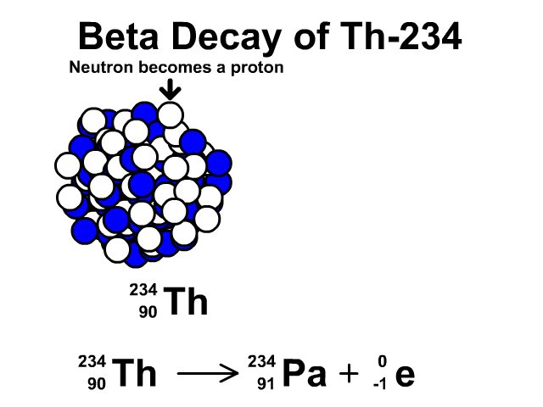
负$β$衰变—negative beta decay
$β$粒子—电子
$负β衰变$—一种元素产生了一个$电子$和一个新元素
总效果—一个中子变成质子

Slide 6
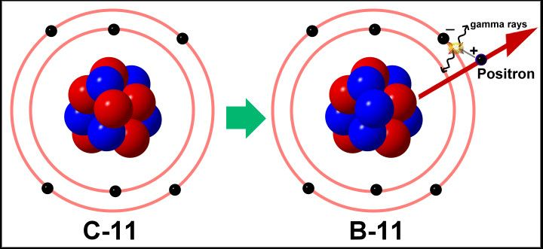
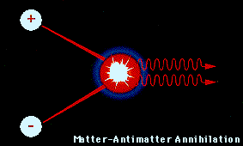
正$β$衰变—positive beta decay
正电子—电子的反粒子（antiparticle）
正电子衰变—一种元素产生了一个$正电子$和一个新元素
总效果—一个质子变成中子
正电子和负电子相撞发生湮灭（annihilation）—产生大量能量，以$γ射线$的形式

Slide 7
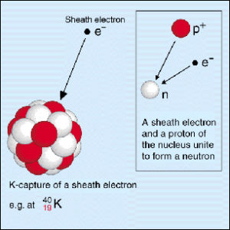
电子捕获—electron capture
汞元素捕获一个电子生成金
原子核捕获轨道上的一个电子和一个质子结合生成一个中子
放出大量能量，以$γ射线$的形式

Slide 8
质量亏损—mass defect
氧原子核的形成
目前核反应中会质量亏损—反应之后物质总质量小于反应之前物质总质量
爱因斯坦质能公式—能量是物质，物质也是能量—任何带有质量的物体都有能量，反之亦然
核反应前后总质量守恒，静质量不守恒
亏损的质量以能量的形式放出
电子伏特—用eV表示
兆电子伏—用MeV表示
质能公式

Slide 9
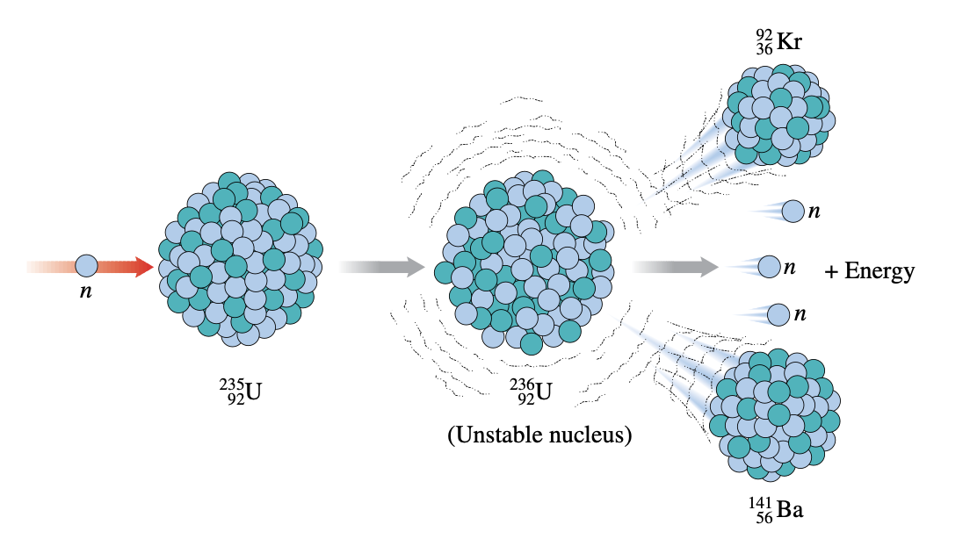
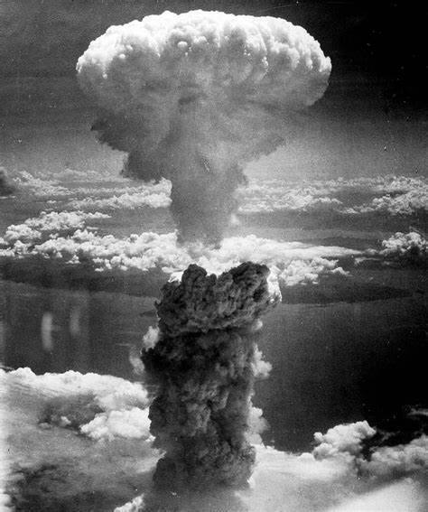
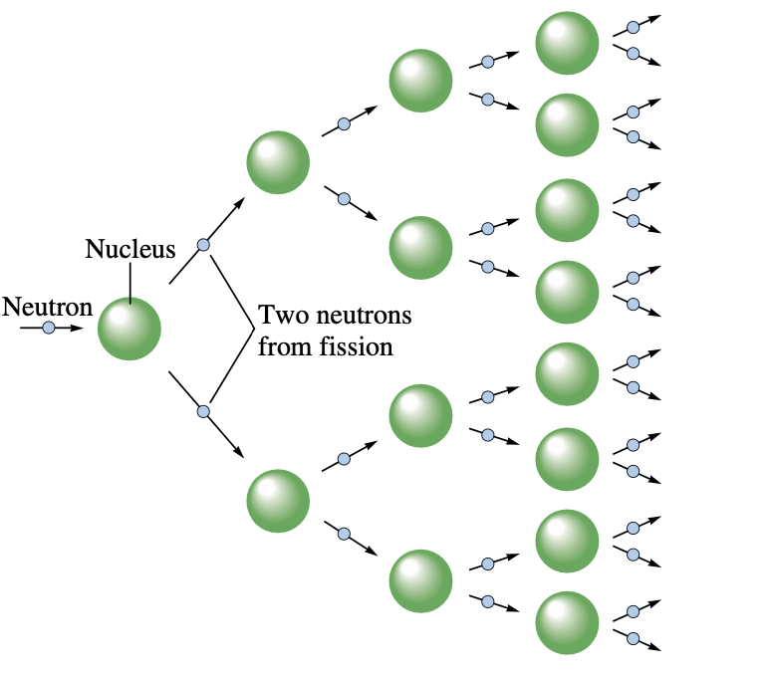
核裂变—nuclear fission
将一个不稳定的重的元素的核分裂成两个稳定的，轻的元素的核—放出巨大能量
铀被一个中子轰击发生裂变，生成两个新元素和几个中子
生成的中子又轰击其他铀的原子核—形成链式反应（chain reaction）
原子弹的原理—快速的链式反应产生巨大能量
长崎原子弹
链式反应

Slide 10
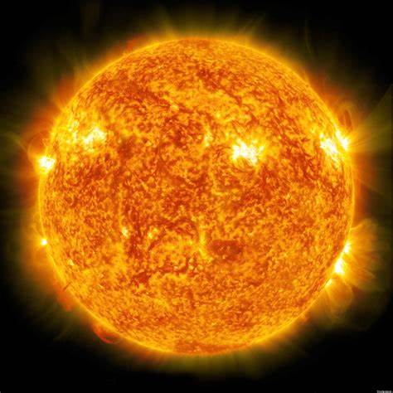
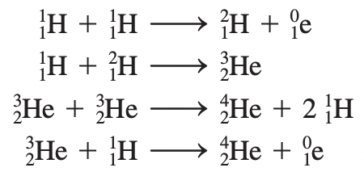
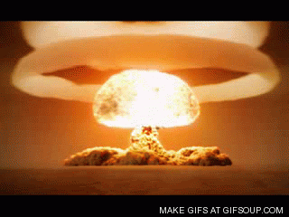
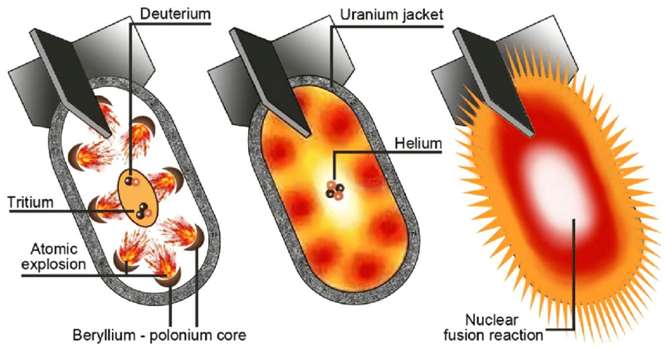
核聚变—nuclear fusion
太阳内核聚变
将两个不稳定的，轻的的元素的核聚为一个稳定的，重的元素的核—放出巨大能量
需要高温高压将两个氢原子核克服静电力紧靠
e.g. 太阳发光发热原理，氢弹
氢弹爆炸原理
沙皇炸弹

Slide 11
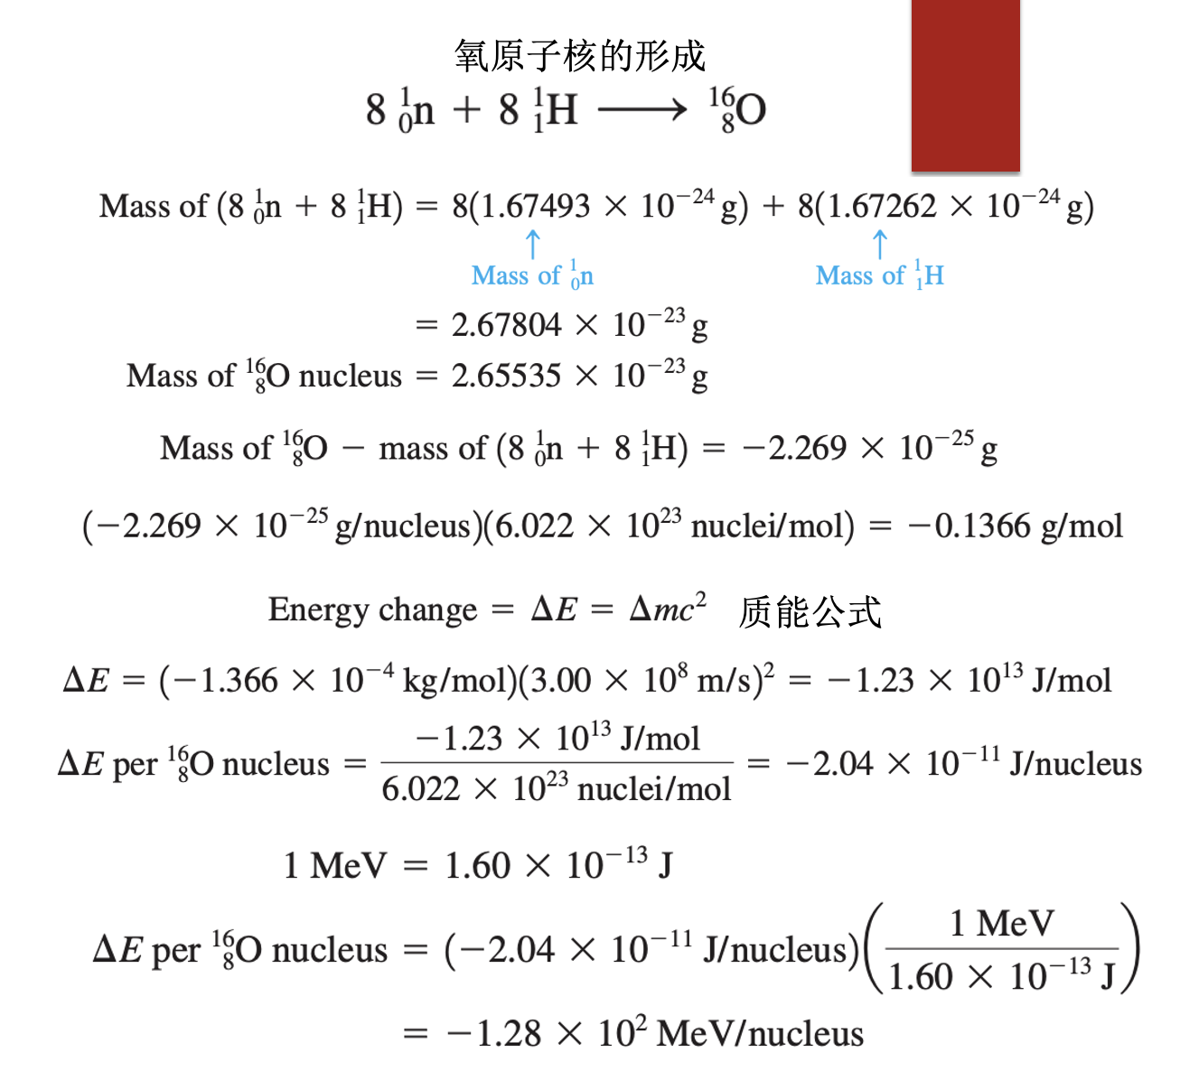
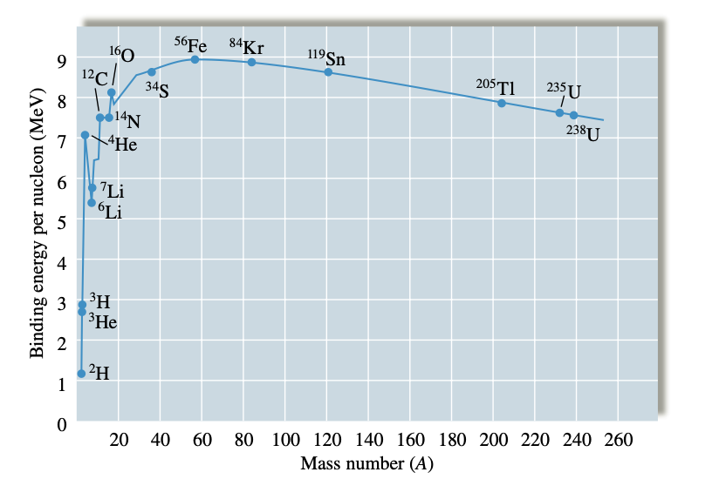
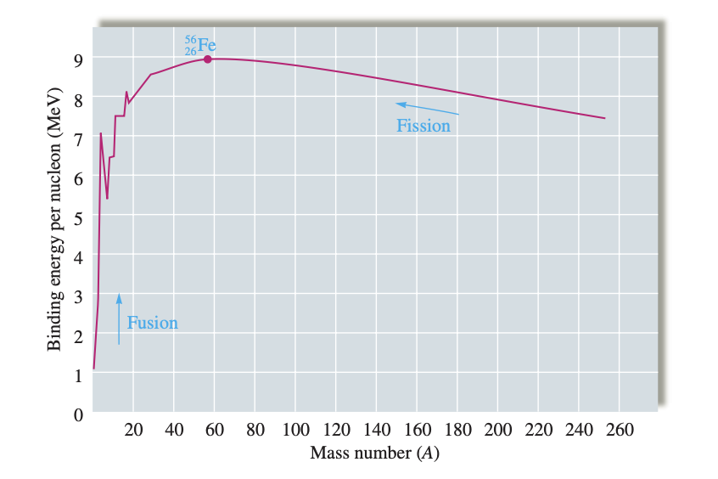
核结合能—nuclear binding energy
将若干个核子结合成原子核放出的能量或将原子核的核子全部分散开来所需的能量
核子（nucleon）—质子和中子
核结合能越大—越稳定
核结合能越小—越不稳定，容易核聚变或核裂变

